Slide 1
P4DA
Python for Data Analysis
División del conjunto de Datos

Slide 2
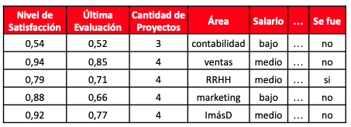
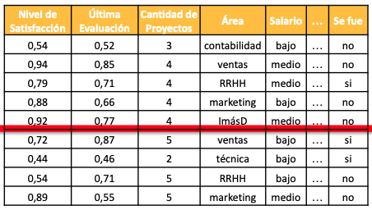
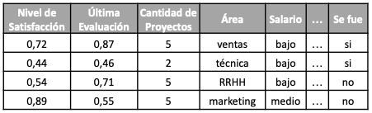
Python for Data Analysis
División del Conjunto de Datos

Slide 3
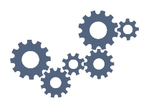
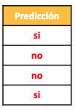
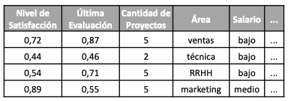
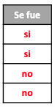
Python for Data Analysis
Creación del modelo
Uso del modelo
Evaluación del modelo

Slide 4
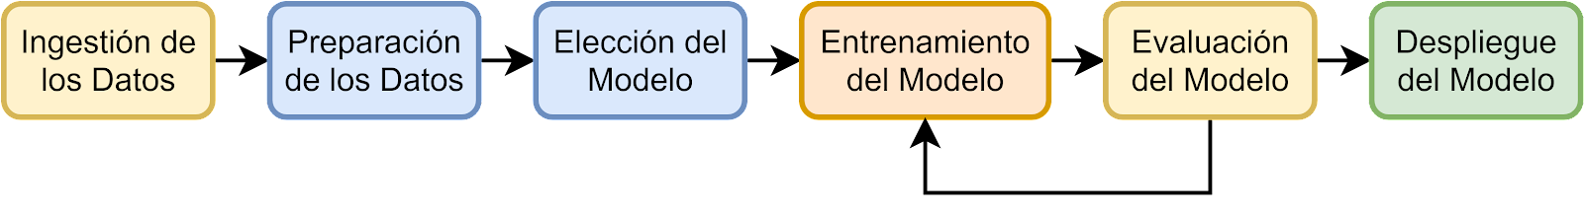
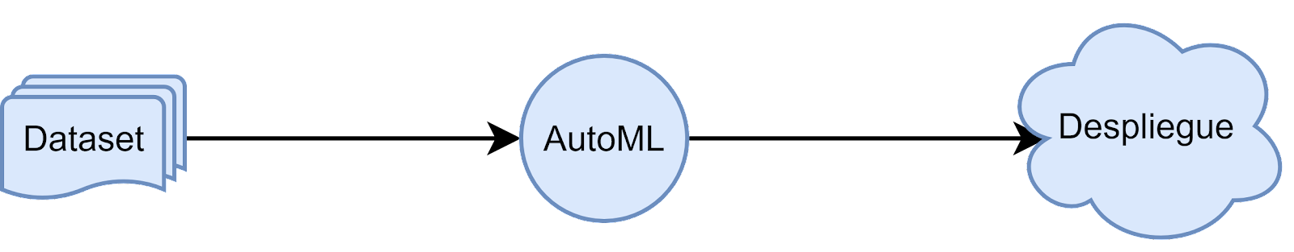
Python for Data Analysis
Flujo estándar en el desarrollo de un modelo
Flujo estándar en el modelado automático

Slide 5
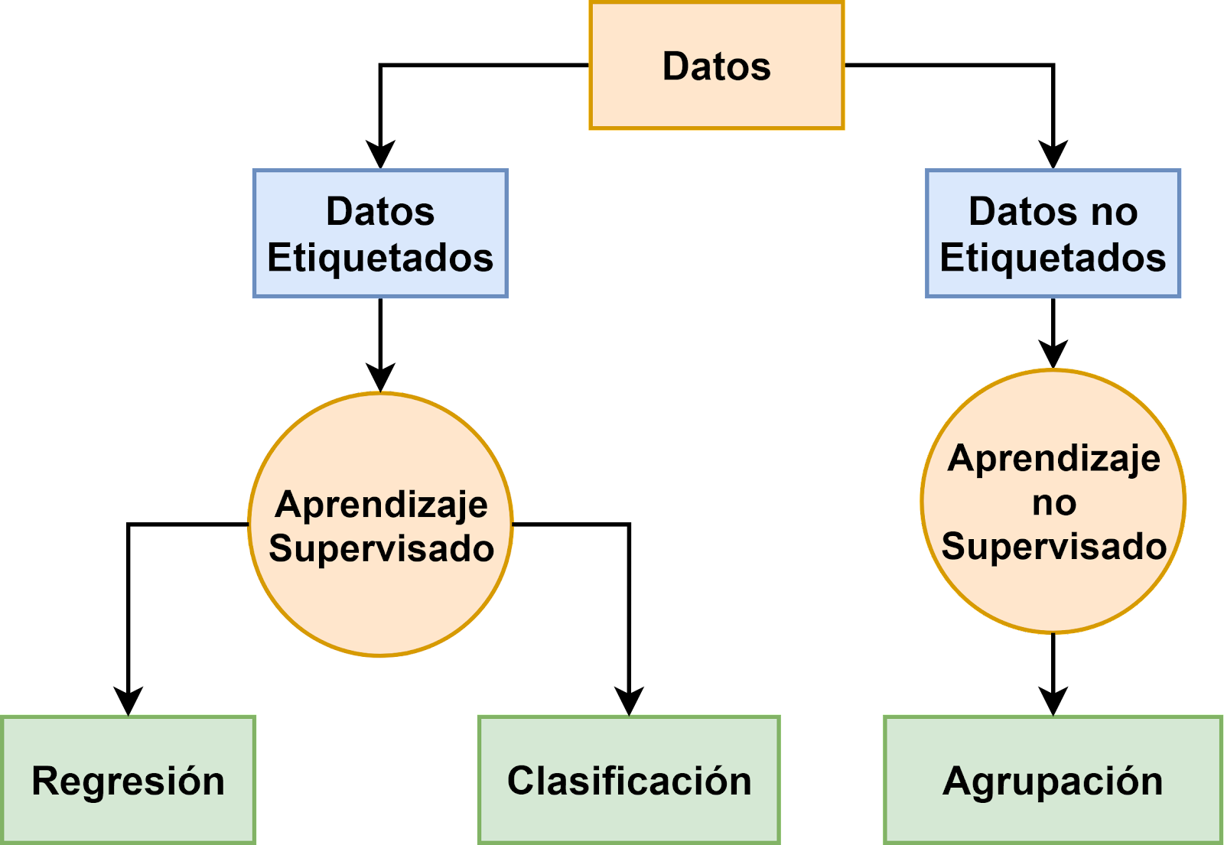
Python for Data Analysis
Modelos básicos de Aprendizaje Automático

Slide 6
Python for Data Analysis
Aprendizaje supervisado
El aprendizaje supervisado es un tipo de tarea en la que se entrena un algoritmo para aprender patrones basados ​​en conocimientos previos, como lo sería el conocimiento del negocio.
Este tipo de aprendizaje requiere el etiquetado del resultado (también llamado variable respuesta, variable dependiente o variable objetivo) para ser predicho de antemano.
Aprendizaje no supervisado
No requiere variable respuesta en absoluto. En este caso, el modelo aprenderá patrones de los datos por sí mismo. Uno se podría llegar a preguntar qué tipo de patrón puede encontrar el algoritmo, si no hay un objetivo específico de antemano.

Slide 7

Nos vemos en los Notebooks…

